Slide 1
Habilidades digitales para una Europea que envejece
Buscando a Wally: Manteniendo la agudeza en la vejez
Project number 2020-1-FR01-KA204-079823

Slide 2
Resumen
Atención visual
¿Por qué la atención visual es tan importante?
Buscando a Wally – búsqueda visual
¿Por qué las personas autistas son mejores buscando a Wally?
¿Cómo podemos mejorar nuestras habilidades de atención visual?

Slide 3
Descripción y objetivos
En este módulo aprenderás sobre la atención visual y las habilidades de búsqueda visual, más precisamente sobre el juego de búsqueda visual “¿Dónde está Wally?”. La atención visual es una habilidad cognitiva que disminuye con la edad pero puede entrenarse y mejorarse al igual que todas las demás habilidades cognitivas.
Al final de este módulo, serás capaz de:
Entender los diferentes tipos de atención visual
Saber sobre cómo la ciencia explica la excelente capacidad de búsqueda visual
Saber sobre cómo estar atento y mejorar tu atención visual
Aprender sobre los beneficios de los juegos de Dónde está Wally para la atención visual

Slide 4
Algunas definiciones:
Atención visual | La capacidad de poner foco en la información visual importante y filtrar la información de fondo sin importancia. Es también la capacidad de concentrarse en la información visual durante periodos de tiempo y cambiar de enfoque cuando sea necesario.
Discriminación visual | La capacidad de determinar diferencias o similitudes entre objetos en base al tamaño, color, forma, etc.
Procesamiento visual | La capacidad de tomar y comprender la información que ver. También incluye la velocidad a la que eres capaz de tomarla y comprenderla.
Project number 2020-1-FR01-KA204-079823

Slide 5
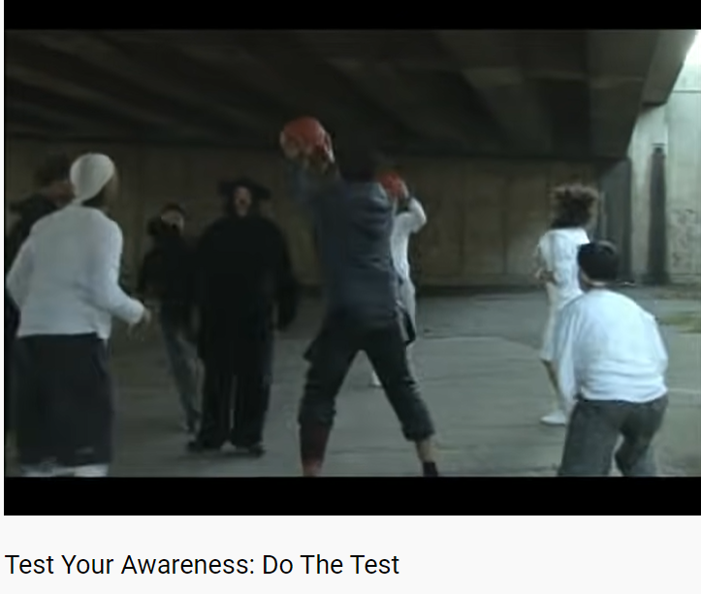
1. Atención visual
Buscando a Wally: Manteniendo la agudeza en la vejez
La atención es un proceso conductual y cognitivo, lo que significa que los factores emocionales y la experiencia individual de aprendizaje influyen en lo que percibimos y procesamos. Los ojos son nuestro órgano sensorial más importante, permitiéndonos distinguir colores, formas, movimientos, velocidades, distancias, reconocer personas, y orientarnos en espacios. La atención visual se compone de 3 tipos de atención visual que utilizamos constantemente:
Atención selectiva o focalizada
Atención sostenida
Atención dividida
https://www.youtube.com/watch?v=Ahg6qcgoay4&t=12s
Project number 2020-1-FR01-KA204-079823

Slide 6
2. ¿Por qué la atención visual es tan importante?
Buscando a Wally: Manteniendo la agudeza en la vejez
El procesamiento de la atención visual es la condición previa de cada proceso de aprendizaje, ya que la información es almacenada en nuestra memoria. Pero, sobre todo, nos permite orientarnos espacialmente, reconocer detalles importantes y ser conscientes de los posibles peligros. La atención visual nos permite realizar tareas cotidianas sin hacernos daño. Factores que reducen significativamente nuestra atención visual son el estrés, la fatiga o el alcohol. Cuando más mayores nos hacemos, más disminuye nuestra visión y atención visual, y nuestro tiempo de reacción se ralentiza. Sin embargo, muchos estudios a corto plazo han demostrado que los juegos, tanto los de mesa como los tradicionales, mejoran las funciones cognitivas.
Project number 2020-1-FR01-KA204-079823

Slide 7
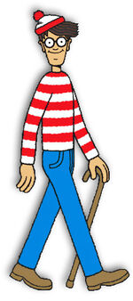
3. Buscando a Wally – búsqueda visual
Buscando a Wally: Manteniendo la agudeza en la vejez
Todos conocemos la situación en la que tenemos una cita con un amigo y tratamos de encontrarlo entre una multitud de personas. Conociendo a la persona, pondremos atención al menos en una característica distintiva de este amigo.
La búsqueda visual es nuestra capacidad de seleccionar, discriminar y localizar un objetivo con características conocidas cuya localización es desconocida entre distractores con diferentes características.
¡Y sobre esto va el juego de búsqueda visual «¿Dónde está Wally?»!
La ciencia demostró que nuestra percepción visual mejora al tratar de encontrar a Wally como resultado de la alta demanda atencional-cognitiva de la tarea.
Project number 2020-1-FR01-KA204-079823

Slide 8
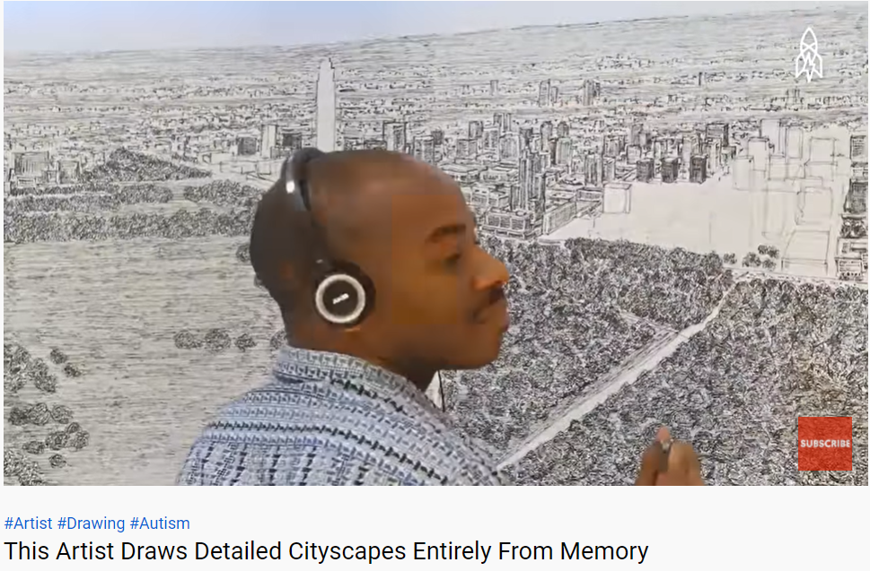
4. ¿Por qué las personas autistas son mejores buscando a Wally?
Buscando a Wally: Manteniendo la agudeza en la vejez
Se ha confirmado por numerosos estudios que las personas con trastorno del espectro autista (TEA) generalmente muestran mejor rendimiendo en tareas de atención visual. Cualquier que alguna vez haya jugado a "Memory" o hecho un puzle con una persona autista, probablemente podrá confirmar este rendimiento mejorado. ¿Por qué?
La razón es que la comunicación entre las regiones del cerebro, particularmente entre las áreas sensoriales y las áreas en las que se crean las referencias internas, es diferente en las personas con autismo. Una de las hipótesis para su superioridad en búsqueda visual asume que la información sensorial se codifica de forma muy precisa. Esta visión centrada y orientada al detalle les permite discriminar los distractores casi inmediatamente cuando buscan un objeto.
https://www.youtube.com/watch?v=LrgbDXtt4UQ&t=2s
Project number 2020-1-FR01-KA204-079823

Slide 9
5. ¿Cómo podemos mejorar nuestras habilidades de atención visual?
Buscando a Wally: Manteniendo la agudeza en la vejez
Cada vez que practicamos la atención visual y procesamos información visual, nuestro cerebro construye conexiones neuronales. Sin embargo, la verdad es que apenas somos conscientes de cómo utilizamos los tres tipos de atención (selectiva/focalizada, sostenida y dividida) en nuestra vida cotidiana. Si los aplicamos de forma concertada, podremos utilizarlos en nuestro beneficio en el futuro.
Las técnicas para reducir las distracciones internas, aumentar la concentracióin y mejorar nuestro tiempo de reacción son:
- Mindfulness / consciencia plena
- Meditación focalizada
- Actividad física
Project number 2020-1-FR01-KA204-079823

Slide 10
¡Aprende más sobre el tema!
Escríbenos un email: disk-project@googlegroups.com
Visita nuestra página web y prueba los minijuegos: https://diskproject.eu/
Project number 2020-1-FR01-KA204-079823

